Slide 1
데이터사이언스기초 7주차
E조
최준혁 최지운 김종성

Slide 2
목차
데이터 소개 및 EDA
데이터 전처리
의사결정나무
ann모델
svm모델
모델비교
분포기반vs경계기반

Slide 3
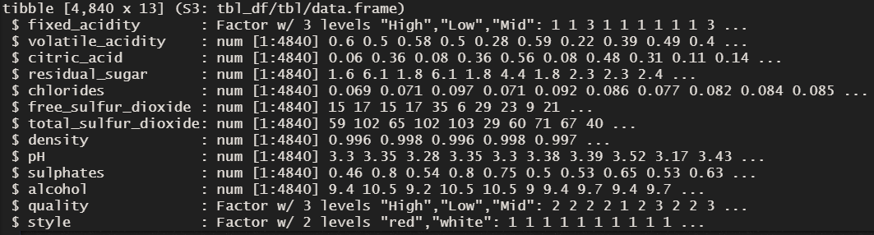
Data Set
Wine dataset
str 함수를 통하여 data set을 살펴봄

Slide 4
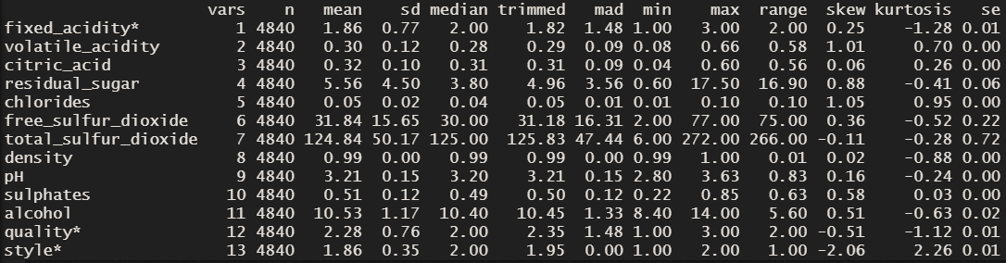
Data Set
EDA
describe 함수를 통하여 data set의 기술통계를 살펴봄

Slide 5


Data Set
Classification Wine Style >> Style 변수 red, white 분류

Slide 6
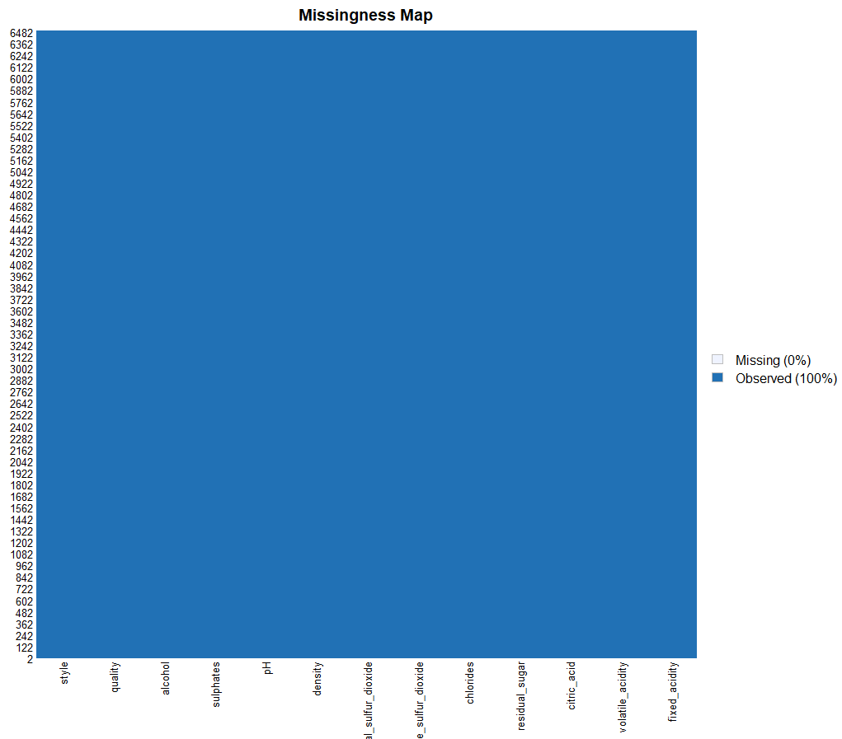
결측치 확인
결측값이 총 몇 개인지 확인
결과 >> 결측치 개수 : 0
>>>
Missmap 함수도 활용하여 결측치 확인
결과 >> 결측치 개수 : 0

Slide 7
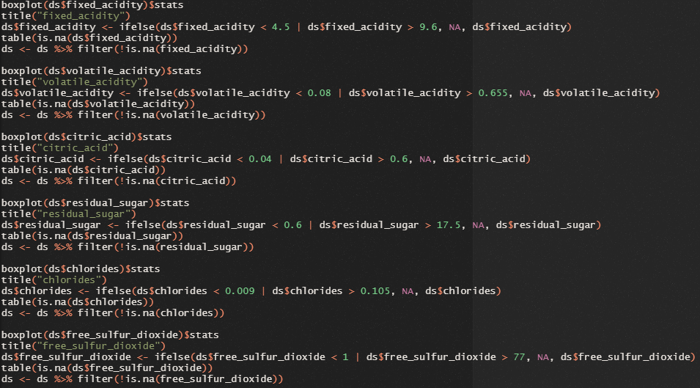
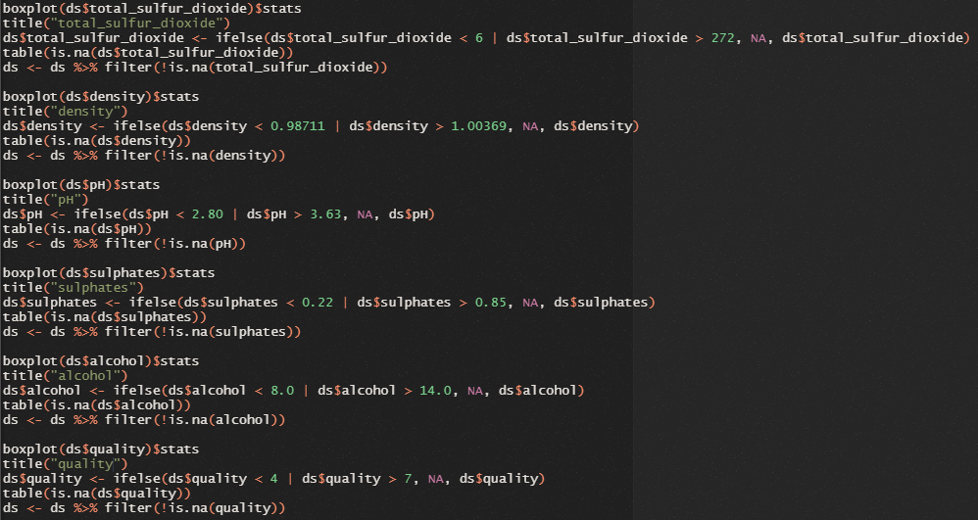
극단치 확인 및 제거
Boxplot 분석을 통한 극단치 확인 및 제거
>> 6497개의 행 중 1657개 행 삭제. 4840개 행 남음

Slide 8

수치형 → 명목형 전환
quality <= 5일 때 → Low로 변환
5<quality<7 일 때→ Mid로 변환
quality>=7일 때 → High로 변환
fixed_acidity일 때 <= 6.6 → Low로 변환
6.6< fixed_acidity <7.2일 때 → Mid로 변환
fixed_acidity >=7.2일 때 → High로 변환

Slide 9

Train, Test data set
creatDataPartition을 통해 층화추출하여
Train, Test 셋 구성

Slide 10
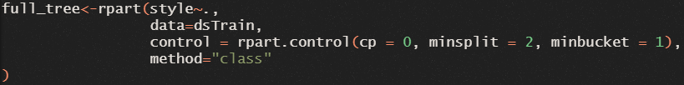
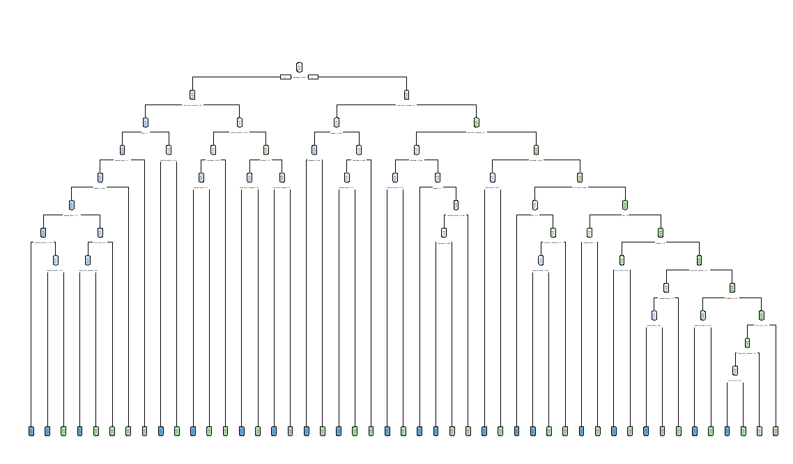
Full tree
최적화 및 가지치기를 하지 않은 의사결정나무 생성

Slide 11
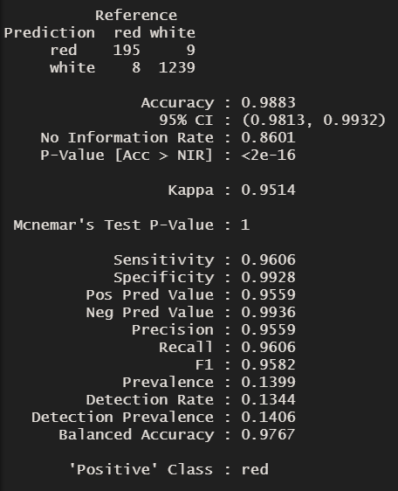
Full tree 평가
Red 정분류 195, 오분류 8
White 정분류 1239, 오분류 9
정확도 : 0.9883
‘positive class’를 red로 전제시,
민감도 0.9606
특이도 0.9928

Slide 12
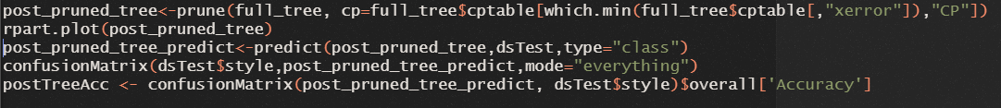
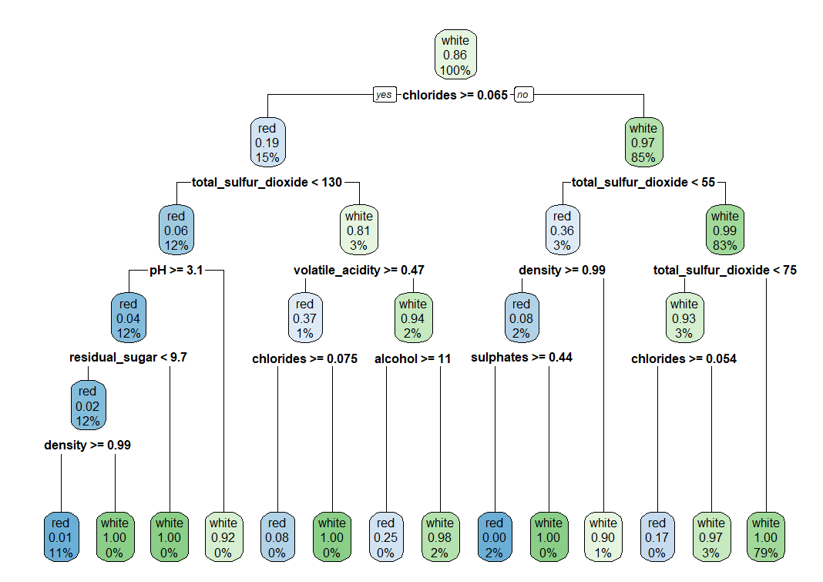
의사결정나무 최적화(Post-pruning)
Prune 함수를 통해, xerror가 가장 낮은 cp값을 채택

Slide 13
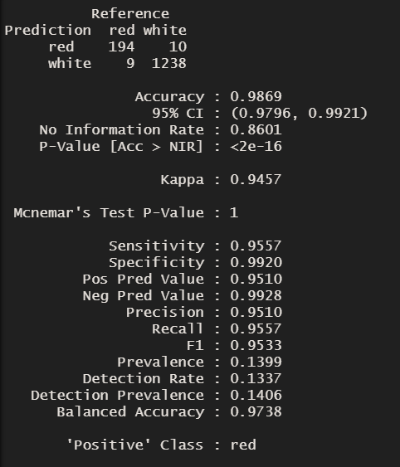
최적화된 의사결정나무(post pruning) 평가
red 정분류 194, 오분류 9
white 정분류 1238, 오분류 10
정확도 0.9869
‘positive class’를 red로 전제시,
민감도 0.9557
특이도 0.9920

Slide 14
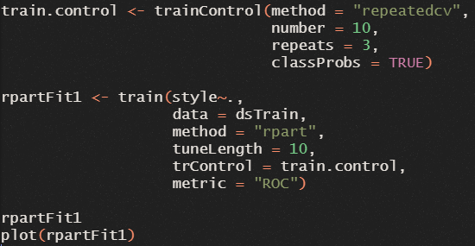
의사결정나무 최적화(Pre-pruning)
cp 최적화 >> train 함수를 통하여 최적 값을 찾고자 함

Slide 15
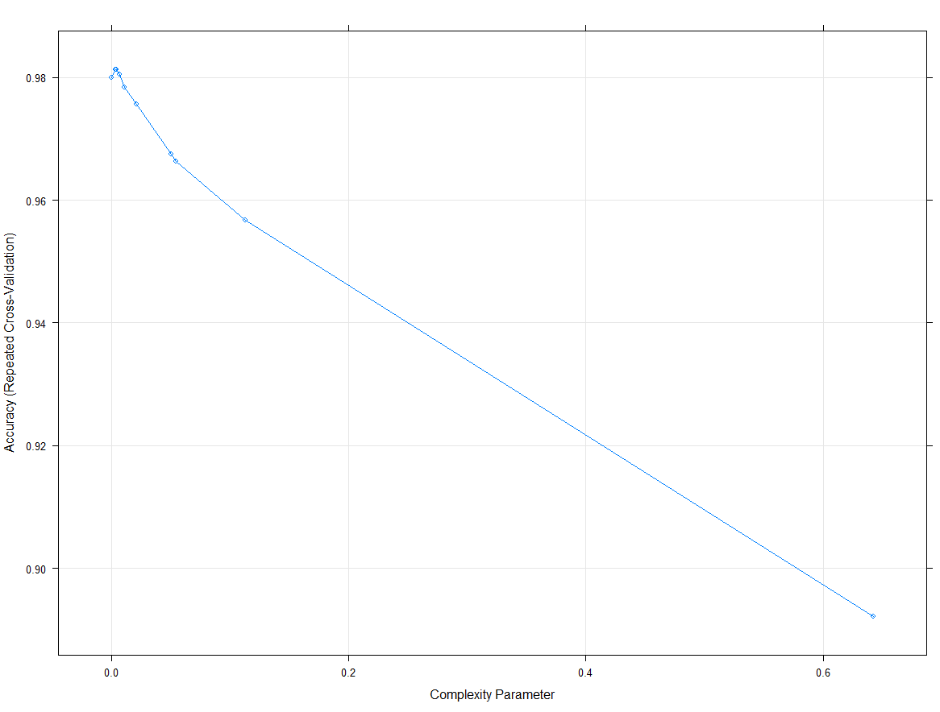
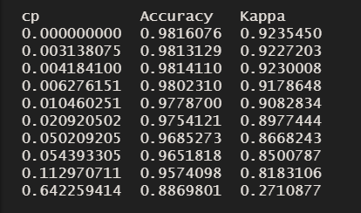
의사결정나무 최적화(Pre-pruning)
cp 최적화
rpartFit1
cp 값이 약 0.004일 때, 효율적인 성능을 보여줌
plot(rpartFit1)

Slide 16
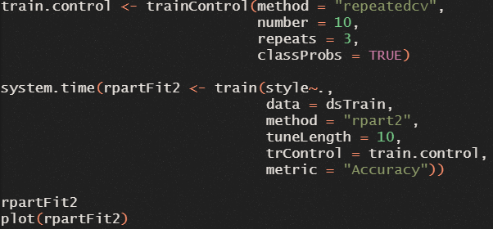
의사결정나무 최적화(Pre-pruning)
max depth 최적화 >> train 함수를 통하여 최적 max depth 값을 찾고자 함

Slide 17
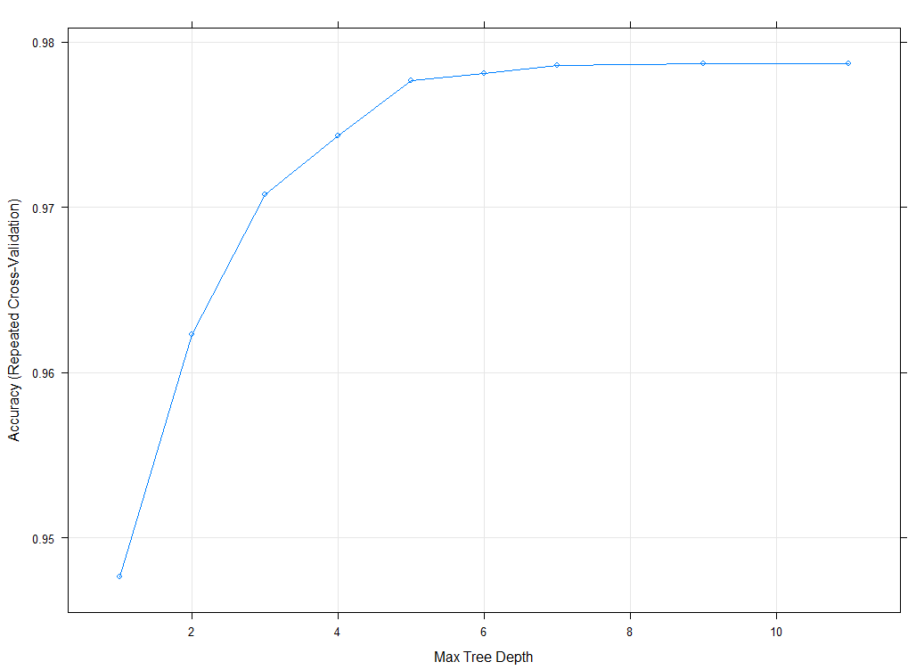
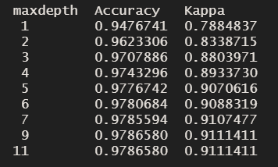
의사결정나무 최적화(Pre-pruning)
max depth 최적화 >> train 함수를 통하여 최적 값을 찾고자 함
rpartFit2
Maxdepth가 9일 때, 효율적인 성능을 보여줌
plot(rpartFit2)

Slide 18
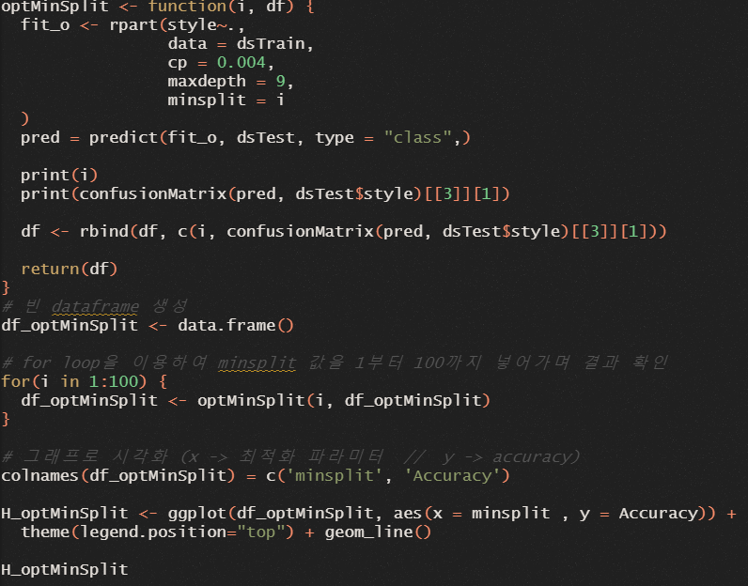
의사결정나무 최적화(Pre-pruning)
minsplit 최적화 >> ggplot을 이용하여 학습곡선을 통해 최적 값 찾고자 함
For loop 이용 >> 1부터 100까지 minsplit을 조절하면서 최대 정확도를 보이는 minsplit 값 선택

Slide 19
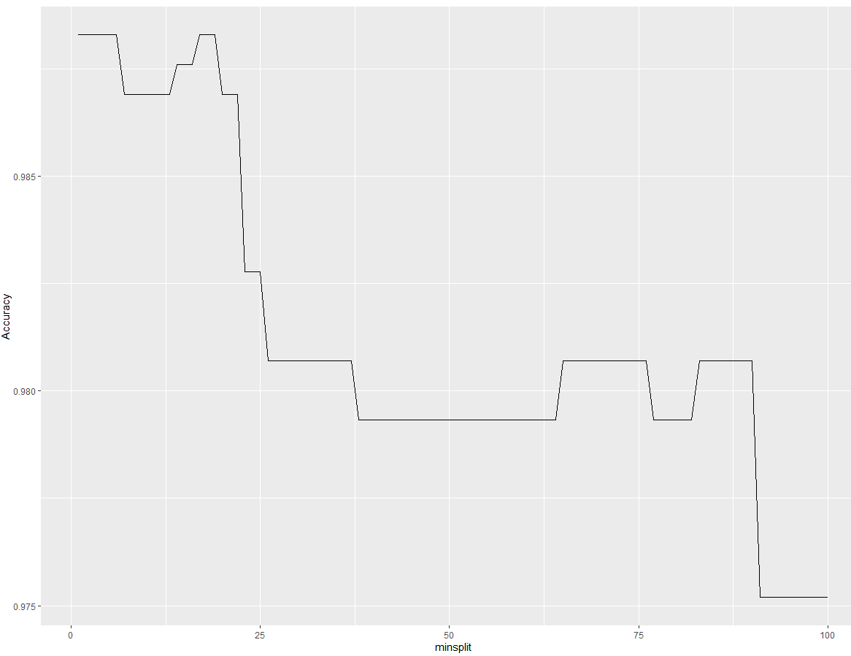
의사결정나무 최적화(Pre-pruning)
minsplit 최적화 >> ggplot을 이용하여 학습곡선을 통해 최적 값 찾고자 함
최적의 성능을 보여주는 minsplit >> 19

Slide 20
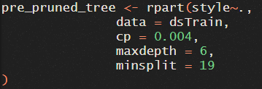
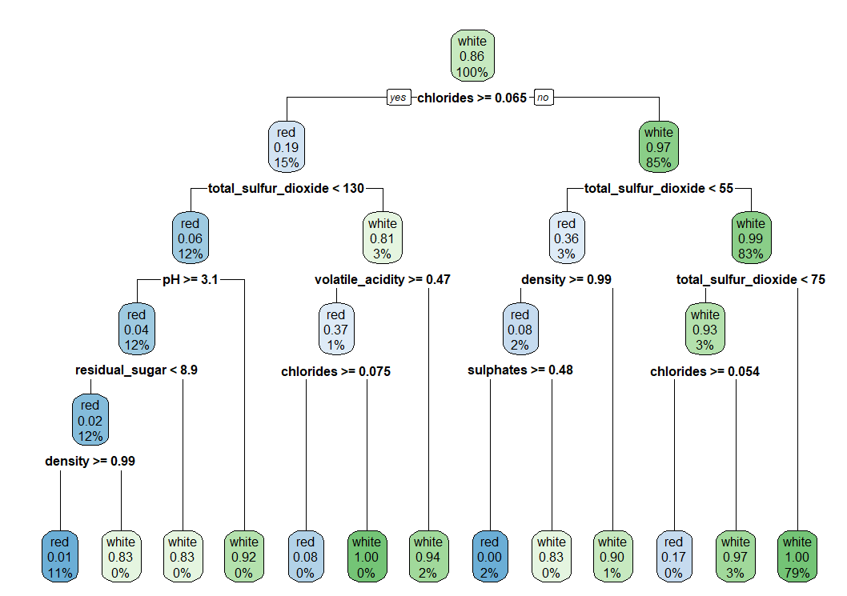
최적화된 의사결정나무
Cp=0.004, mexdepth=6, minsplit=19일 때 최적화

Slide 21
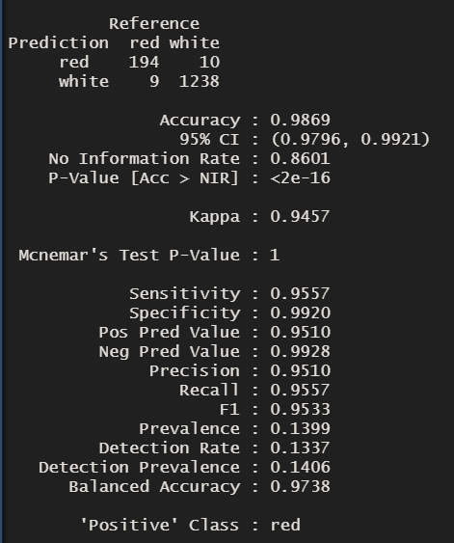
최적화된 의사결정나무 평가
Red 정분류 194, 오분류 9
White 정분류 1238, 오분류10
정확도 0.9869
비슷한 정확도, 하지만 시각적으로 분석하기에 훨씬 용이함

Slide 22
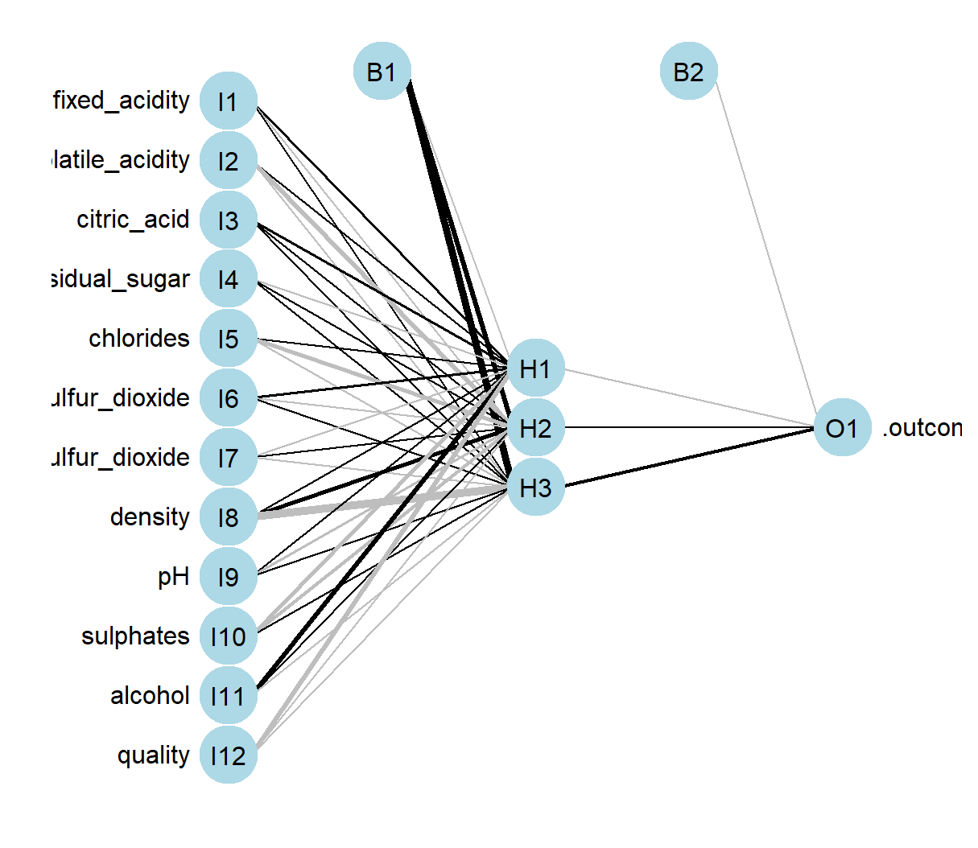
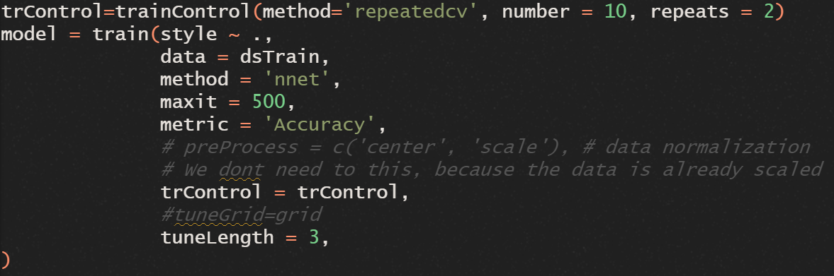
ann model
tuneLength=3을 통해 train 함수의 main parameter에 3개의 default value 사용

Slide 23
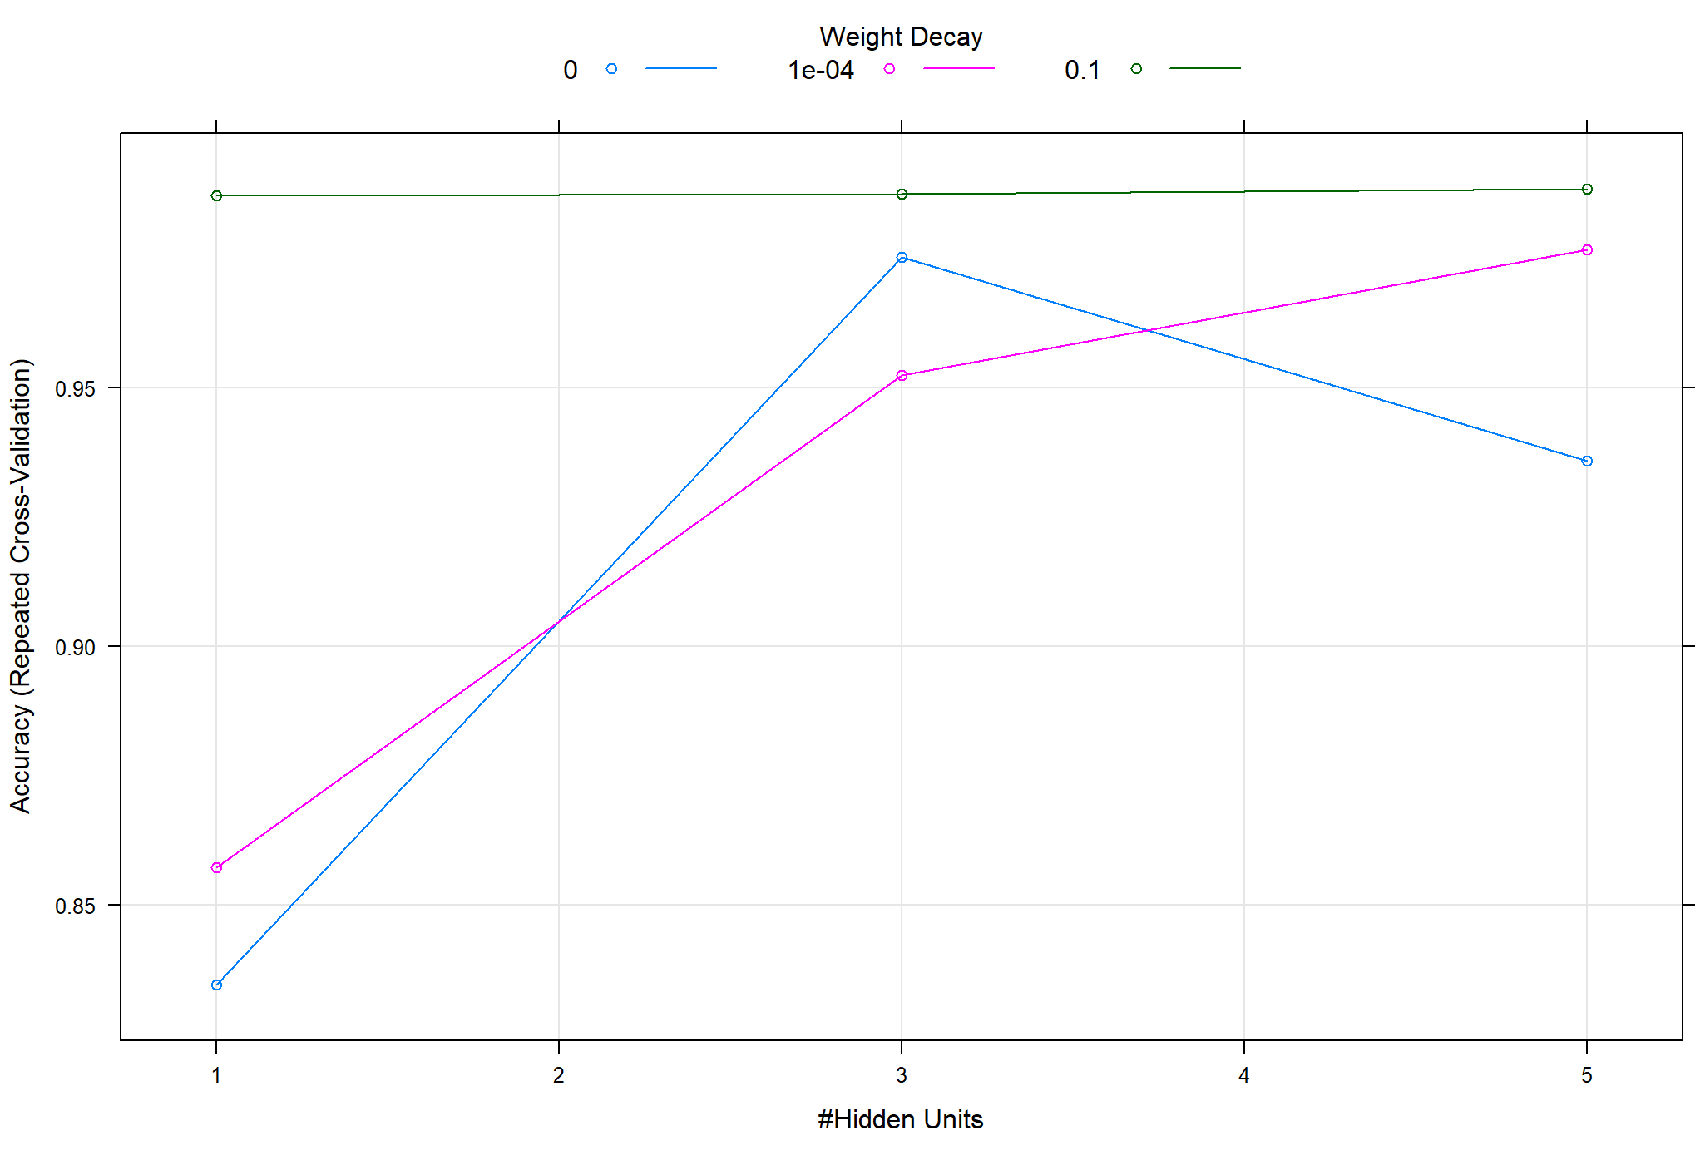
성능함수
decay = 0.1
Hidden Units의 개수와 상관없이 최적 성능

Slide 24
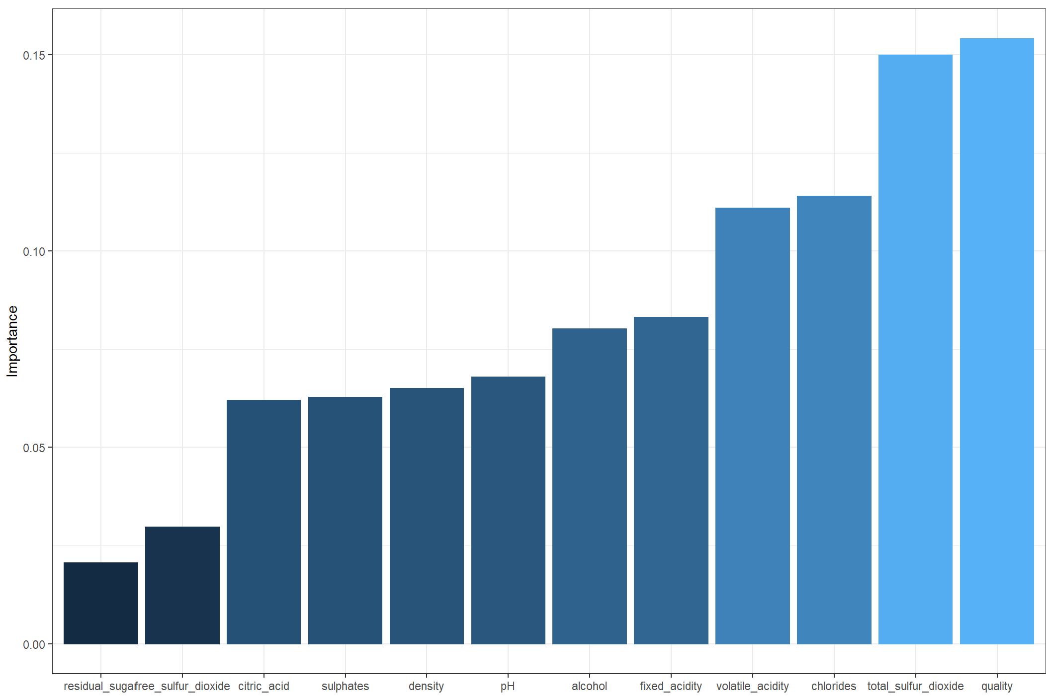
변수중요도

Slide 25
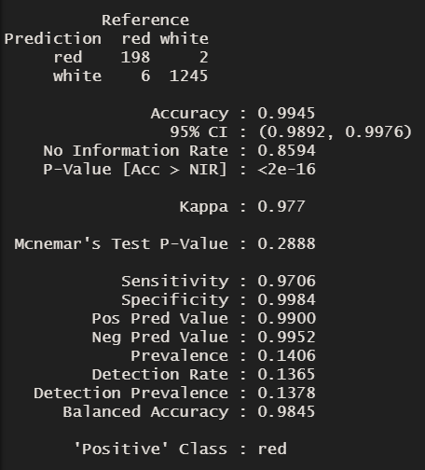
ann model 평가
Red 정분류 198, 오분류 2
White 정분류 1245, 오분류 6
정확도 0.9945
‘positive class’를 red로 전제시,
민감도 0.9706
특이도 0.9984

Slide 26
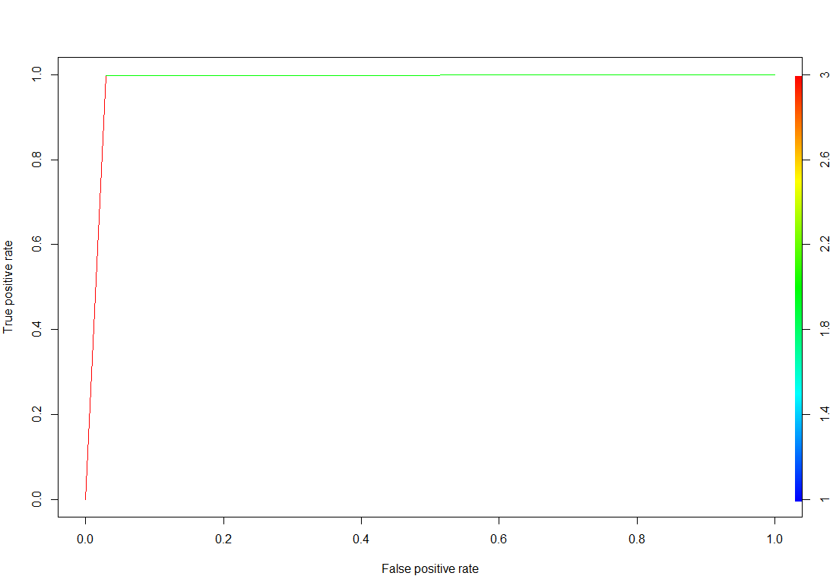
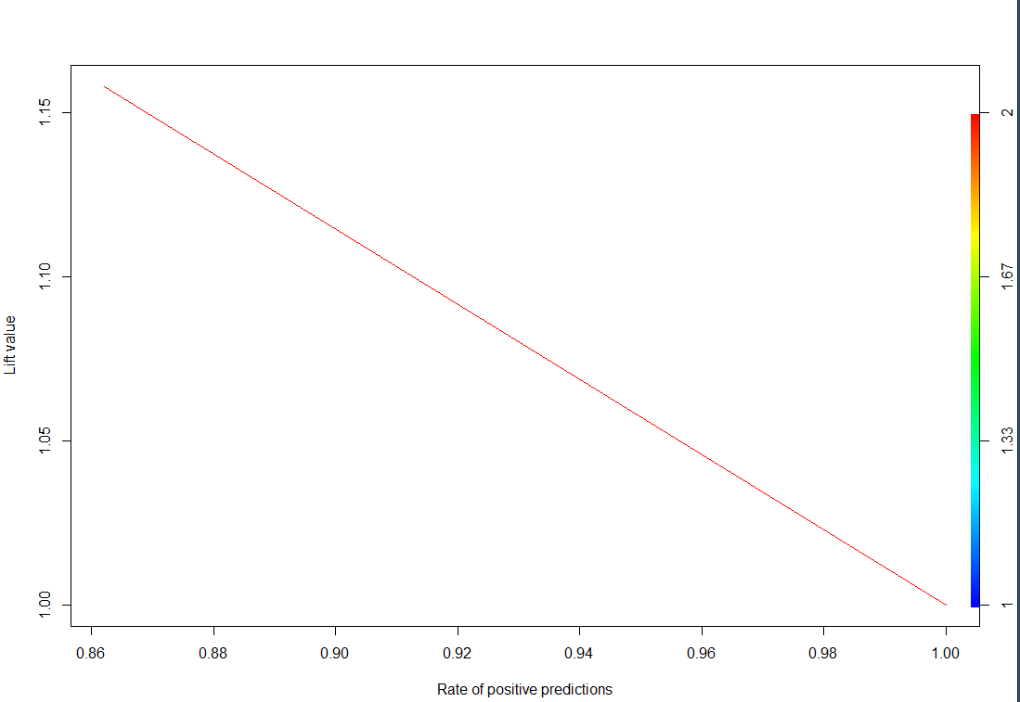
model Epoch learning curve
Roc chart
lift chart

Slide 27
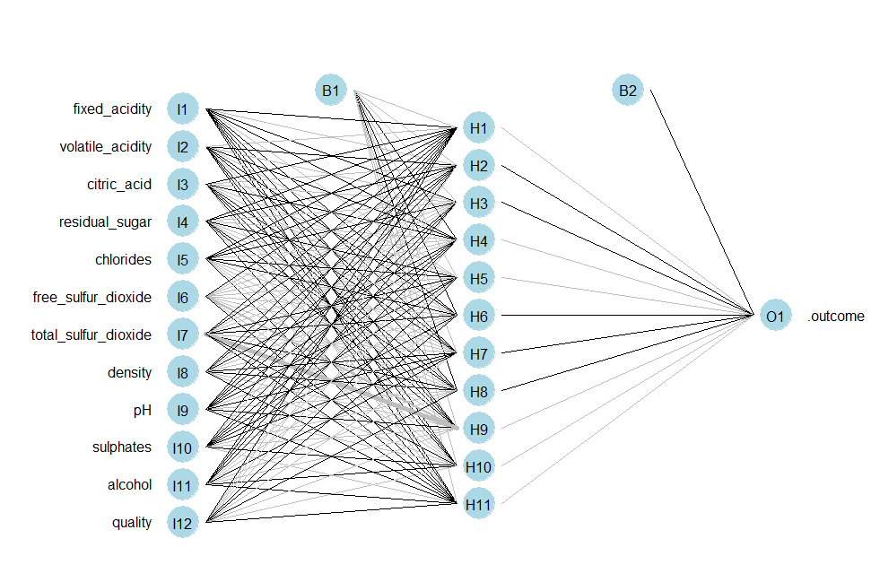
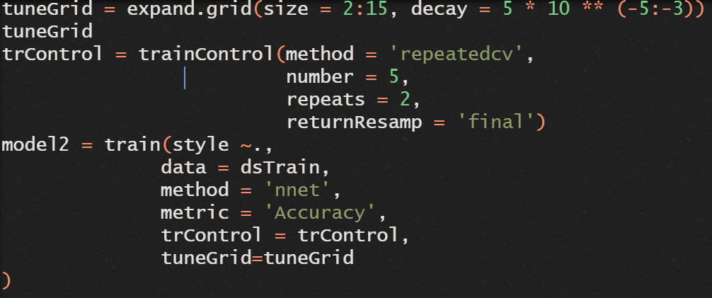
ann model2
tuneGrid를 통해 train 함수의 main paramete를 조정
Hidden Units -> 2~15 대입, decay -> 0.005, 0.0005, 0.00005 대입

Slide 28
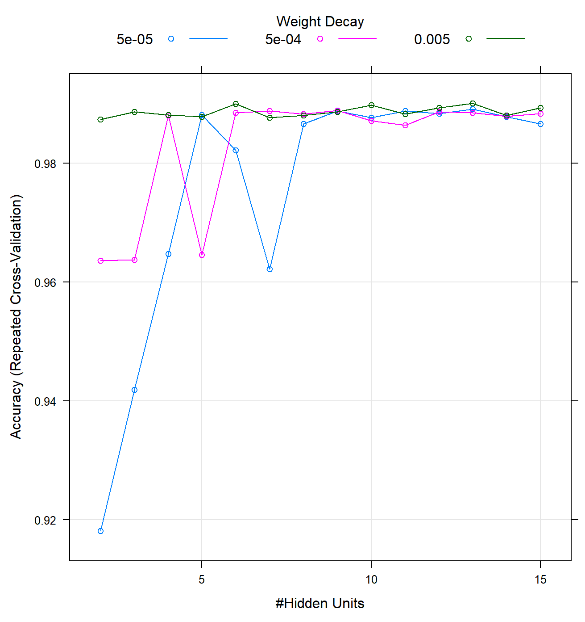
성능함수
decay = 0.005
Hidden Units = 13일 때
최적 성능

Slide 29
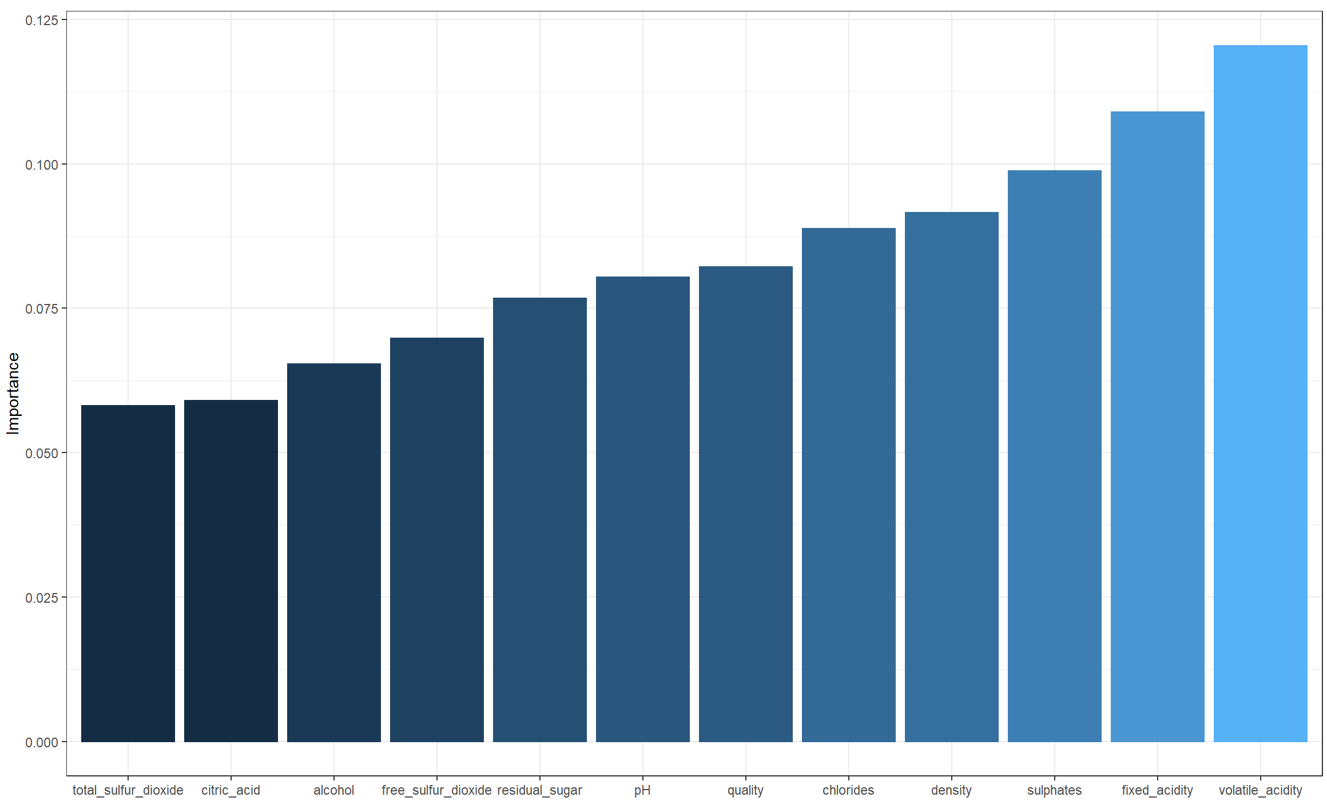
변수중요도

Slide 30
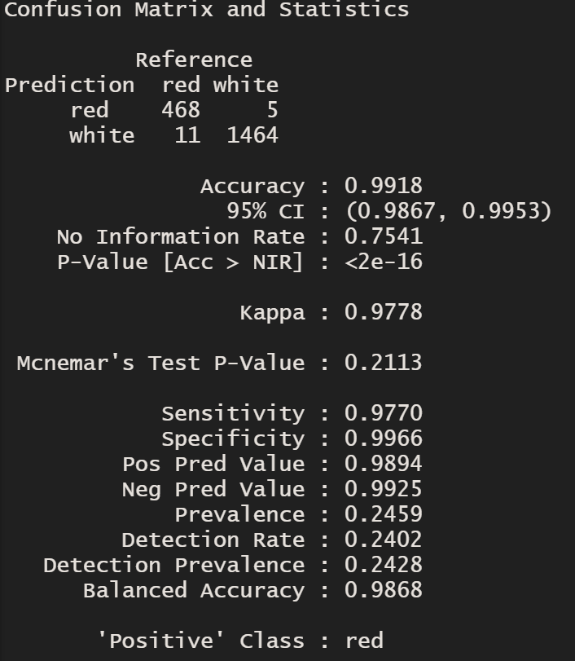
ann model2 평가
red 정분류 468, 오분류 5
white 정분류 1464, 오분류 11
정확도 0.9918
‘positive class’를 red로 전제시,
민감도 0.9770
특이도 0.9966

Slide 31
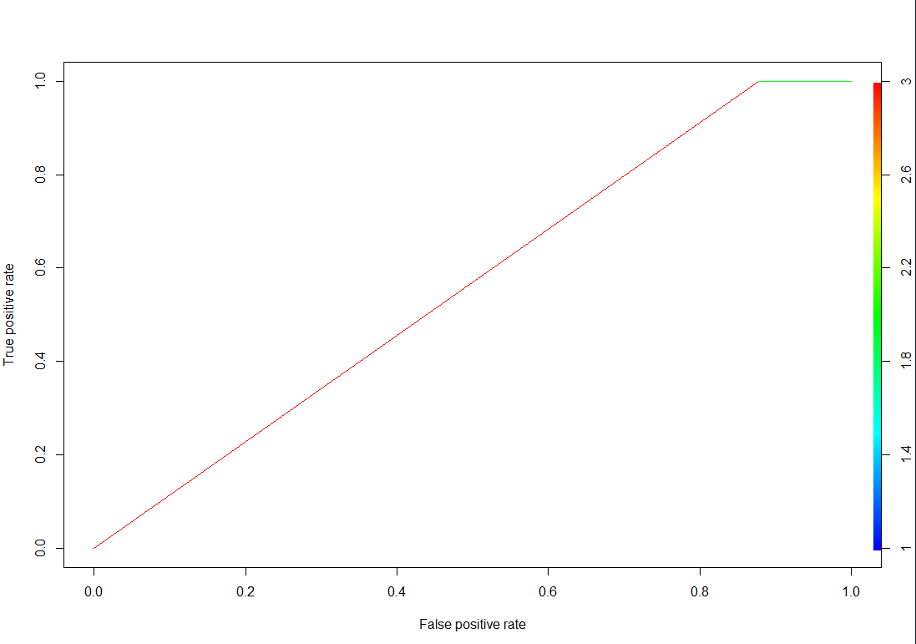
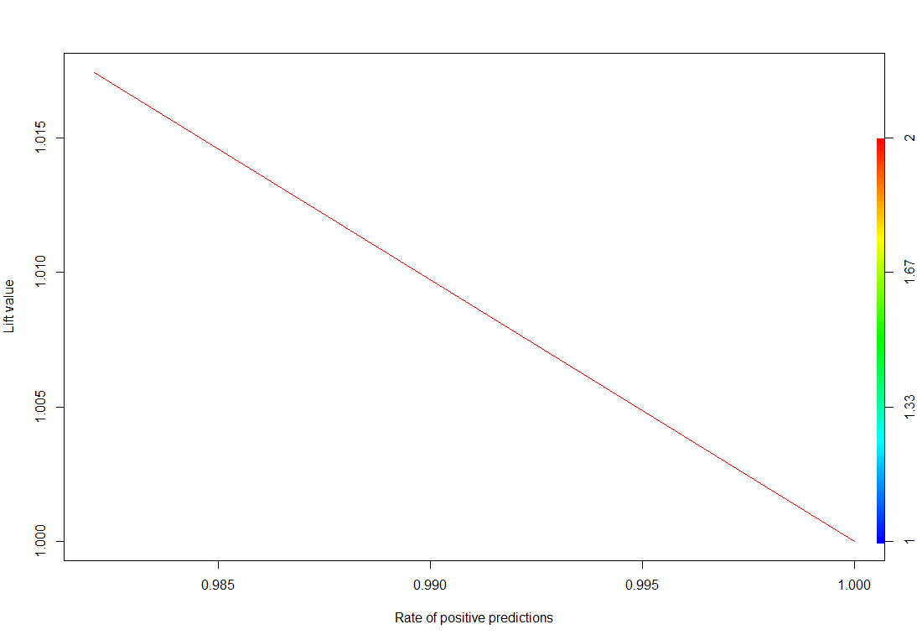
model2 Epoch learning curve
Roc chart
lift chart

Slide 32
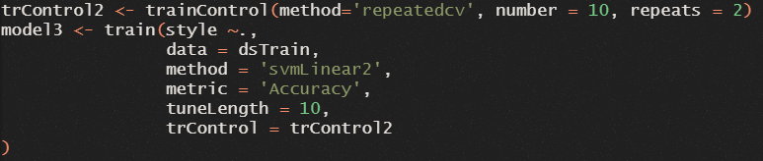
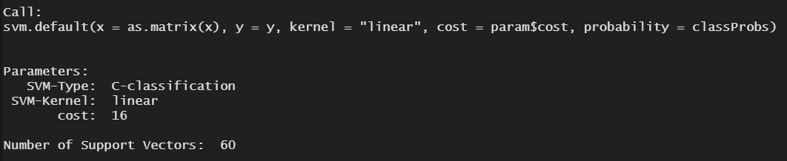
svm model3
tuneLength=10을 통해 train 함수의 main parameter에 10개의 default value 사용
SVM-Kernel: linear >>> 선형 svm

Slide 33
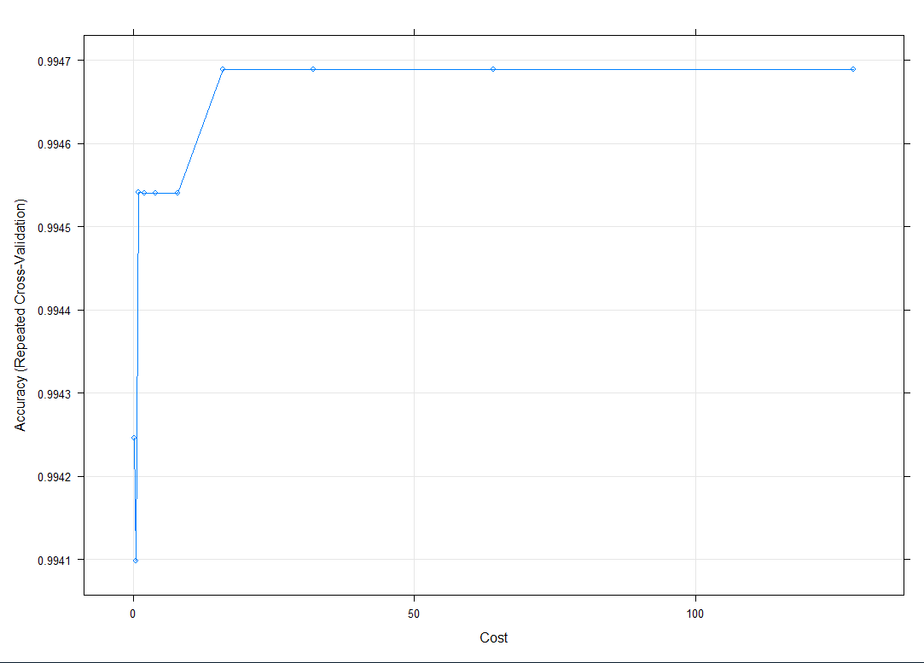
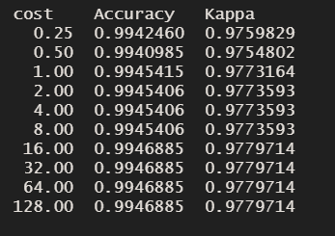
model3 learning curve
Cost값에 따른 모델 정확도 학습곡선
Cost가 16일 때 최적의 성능

Slide 34
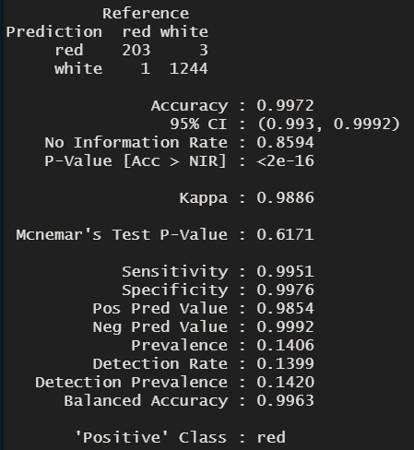
svm model3 평가
Red 정분류 203, 오분류 3
White 정분류 1244, 오분류 1
정확도 0.9972
‘positive class’를 red로 전제시,
민감도 0.9951
특이도 0.9976

Slide 35
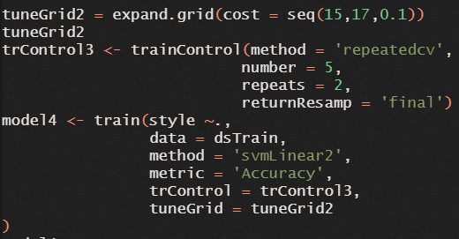
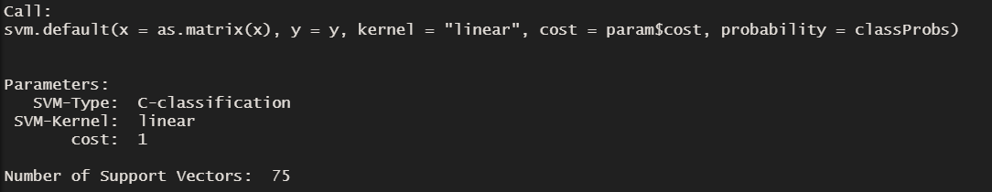
svm model4
tuneGrid를 통해 train 함수의 main paramete를 조정
model3 최적의 cost 값은 16 >> model 4에서 15부터 17까지 0.1씩 간격으로 cost 값 대입
SVM-Kernel: linear >>> 선형 svm

Slide 36
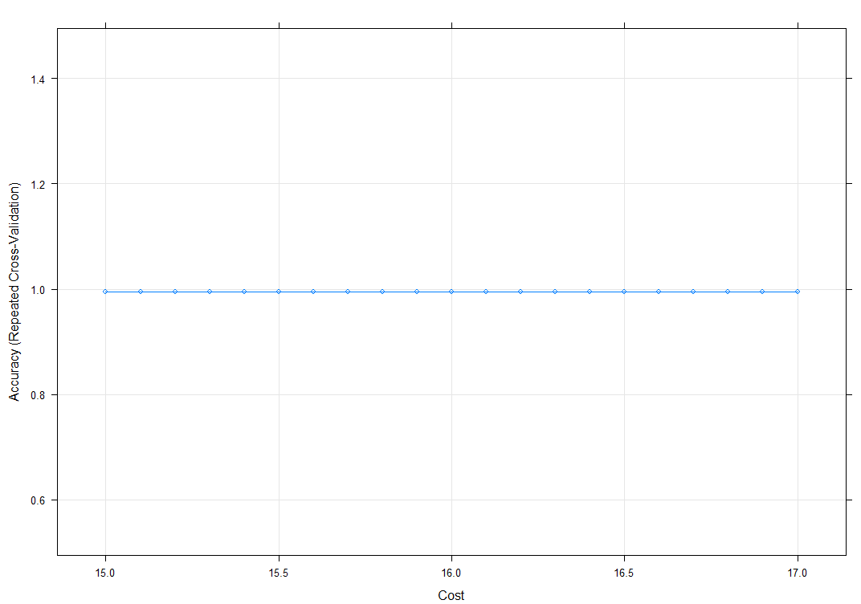
model4 learning curve
Cost값에 따른 모델 정확도
학습곡선
15~17까지 모두 똑같은 정확도
>> model3와 동일

Slide 37
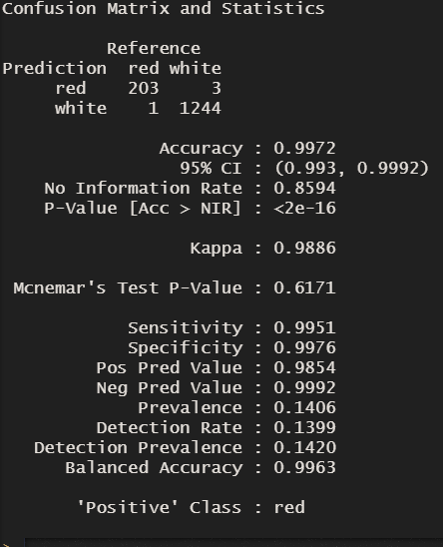
svm model4 평가
Red 정분류 203, 오분류 3
White 정분류 1244, 오분류 1
정확도 0.9972
‘positive class’를 red로 전제시,
민감도 0.9951
특이도 0.9976
>> model3와 동일한 성능

Slide 38
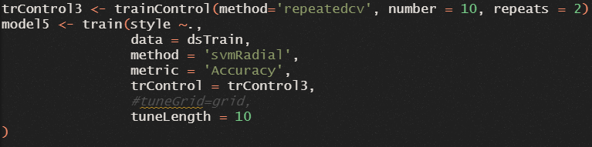
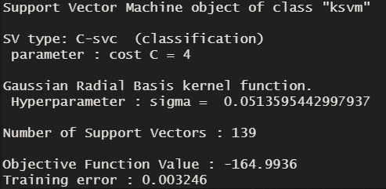
svm model5
tuneLength=10을 통해 train 함수의 main parameter에 10개의 default value 사용, method = svmRadial
Radial Basis kernel function

Slide 39
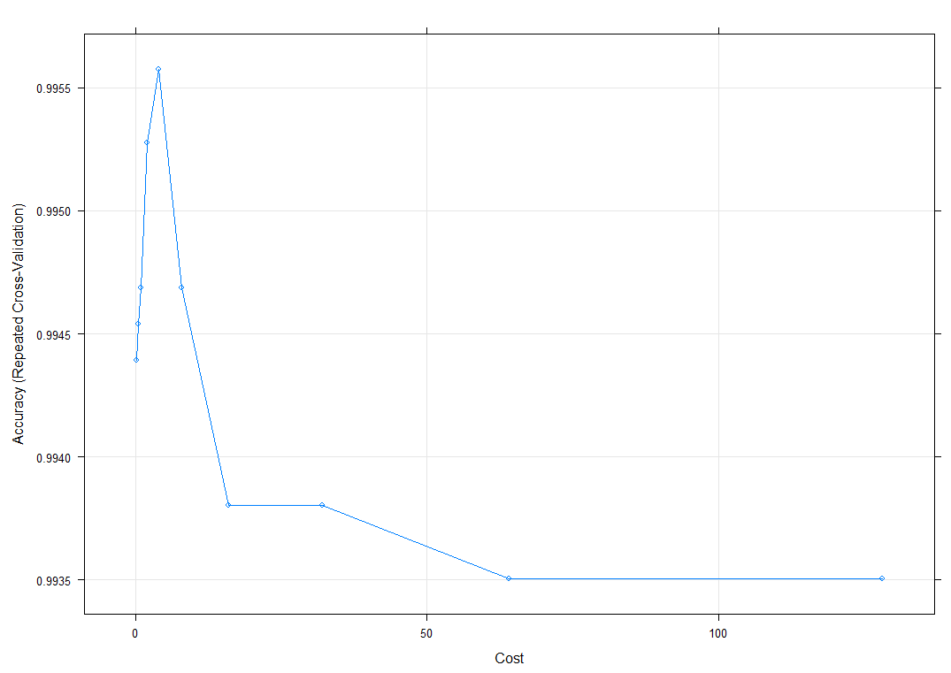
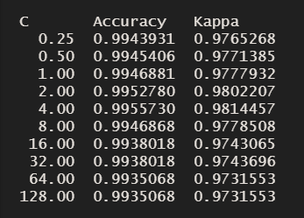
model5 learning curve
Cost값에 따른 모델 정확도
학습곡선
Cost=4일 때, 최적의 성능

Slide 40
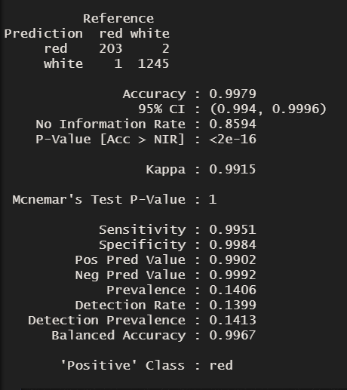
svm model5 평가
Red 정분류 203, 오분류 2
White 정분류 1245, 오분류 1
정확도 0.9979
‘positive class’를 red로 전제시,
민감도 0.9951
특이도 0.9984

Slide 41


svm model6
tuneLength=10을 통해 train 함수의 main parameter에 10개의 default value 사용, method = svmPolynominal
Radial Basis kernel function

Slide 42


model6 learning curve
Degree = 2, scale = 0.1, c = 1일 때 최적의 성능

Slide 43

svm model6 평가
Red 정분류 203, 오분류 3
White 정분류 1244, 오분류 1
정확도 0.9972
‘positive class’를 red로 전제시,
민감도 0.9951
특이도 0.9976

Slide 44


Model 비교
가장 높은 정확도를 보이는 모델
SVM Radial mdeol(model5)

Slide 45
분포기반 vs 경계기반
이상치/극단치에 더 강건한-robust 한 모델은 무엇인가?
경계기반의 모델인 경우, 이상치 및 극단치가 경계 부근에 있다면, 이를 경계로 분류할 수 있기 때문에, 이상치 및 극단치로부터 모델의 정확도가 떨어질 수 있다. 때문에, 더 강건한 모델은 분포기반의 모델이다.

